Slide 1
Diagnostika a pohybový systém v ontogenezi
Postnatální období – periodizace
Vyšetření novorozenců + kojenců
Mgr. Pavlína Bazalová

Slide 2

Periodizace
novorozenecké období 1. den – 28 dní
kojenecké období 28 dní – 1 rok
batolecí období 1–3 roky
předškolní věk 3 – 6 (7) let
školní věk 6 (7) – 15 let
dospívání – adolescence 15–18 (20) let
dospělost 20-60 let
stáří 60 let a více
Mladší školní věk 6-11 let
Starší školní věk 11 (12) – 15 let / prepuberta – puberta
Mladší dospělost 20–30 let
Střední dospělost 30–45 let
Starší dospělost 45–60 let

Slide 3
Diagnostika novorozenců a kojenců
Rutinní hodnocení vývoje u pediatra
  anamnéza, způsob porodu
  Hodnotí kvantitativní změny (růst) i kvalitativní změny (vývoj)
  Hodnocení psychomotorického vývoje dítěte -> jemnější odchylky mohou uniknout
Systematické vyšetření specialistou
  Vyšetření provádí nejčastěji proškolený pediatr, dětský neurolog, RHB lékař nebo dětský fyzioterapeut
  Indikováno u rizikových dětí
  Polohové reakce dle Vojty (u nás nejpoužívanější)
  Vyšetření General movements (Prechtl)
  Hodnocení hrubé motoriky pomocí klasifikace GMFCS
  Alberta Infant Motor Scale (AIMS)
  Bayley Scale of Infants (BSID)
+ Screeningové vyšetření kyčlí
(neonatologie, 6. T, 3. M)

Slide 4
Polohové reakce dle Vojty
Vyšetření pomocí těchto testů se provádí maximálně do 14. měsíců věku dítěte. Nejvíce výtěžné jsou hlavně v ranném období. Testují dítě na hranici jeho motorických dovedností.
Polohové testy neboli polohové reakce jsou provokované reflexní odpovědi projevené držením těla a reflexními pohyby, které jsou reakcí na změnu polohy těla. Ty odpovídají dosaženému stupni vývoje a ty tvoří objektivní milníky vývoje.
Výsledky těchto polohových zkoušek nám dávají informace o vývojovém stavu dítěte.
Toto testování však bohužel nebylo zatím standardizováno a tak neexistují údaje o senzitivitě nebo specificitě tohoto testování. (https://www.vojta.com/cs/vojtuv-princip/diagnostika-vojty/polohove-testy, Janoušek a kol, 2019)

Slide 5
Polohové reakce podle Vojty - seznam
Vojtova zkouška (Vojta 1966/67/69)
Trakční zkouška (modikováno dle Vojty)
Zkouška Peiper-Isbert (Peiper-Isbert 1927)
Collisové vertikála (Collis 1954) (Collisové vertikála, modifikováno dle Vojty)
Collisové horizontála (Collis 1954) (Collisové horizontála, mod. dle Vojty)
Landauova zkouška (Landau, A., 1923)
Axilární vis

Slide 6
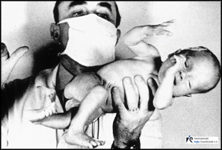
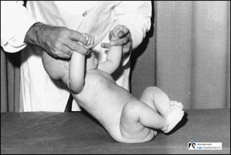
Vojtova zkouška Trakční zkouška
https://www.vojta.com/cs/vojtuv-princip/diagnostika-vojty/polohove-testy

Slide 7
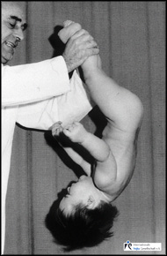
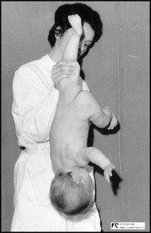
Pieper – Isbert Collisové vertikála
https://www.vojta.com/cs/vojtuv-princip/diagnostika-vojty/polohove-testy

Slide 8
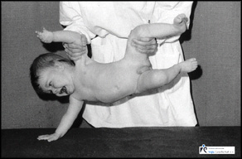
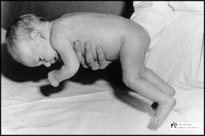
Collisové horizontála Landauova zkouška
https://www.vojta.com/cs/vojtuv-princip/diagnostika-vojty/polohove-testy

Slide 9
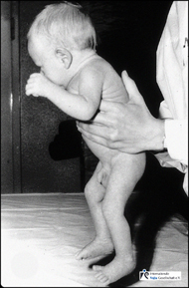
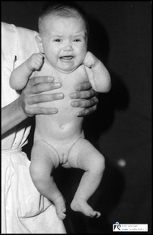
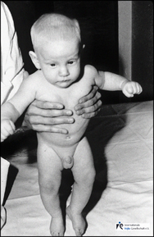
Axilární vis
https://www.vojta.com/cs/vojtuv-princip/diagnostika-vojty/polohove-testy

Slide 10
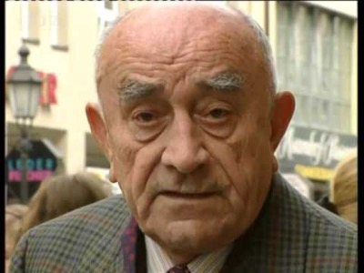

Slide 11
Příklad – Vojtova zkouška
fáze: 1.-10. týden
Hodnocena je reakce svrchních končetin
Obě horní končetiny reagují Moro reakcí – objímací fáze, ruce jsou otevřeny.
Flexe svrchní dolní končetiny v kyčelním a kolenním kloubu, s dorzální flexí horního hlezenního kloubu
Pronace nohy a vějířovité roztažení prstců.
Extenze spodní dolní končetiny s dorzální flexí horního hlezenního kloubu, supinací a flexí prstců.
2. fáze: od zhruba 4,75 měsíců do konce 7. měsíce
Všechny končetiny zaujímají volné flekční postavení.
Ruce jsou otevřené, nebo volně zavřené.
Nohy jsou v dorzální flexi, většinou v supinaci.
Prstce jsou ve středním postavení nebo ve flexi.

Slide 12
Vyšetření primárních reflexů
nezralost nervového systému = nezralost řízení pohybu
→ výskyt primárních reflexů
centrum na spinální / kmenové úrovní
jsou vyvolatelné jen do určitého věku dítěte – poté považovány za patologii (tj. jakmile dojde k vyzrání NS, reflex vyhasíná)
S maturací centrální nervové soustavy (CNS), tj. s nastupující volní motorikou, primární reflexy postupně slábnou, až úplně zaniknou během prvního roku života.
primární (primitivní) reflexy mizí v době, kdy dochází k nástupu řídicího systému automatického ovládání polohy těla (tzn. s nástupem rovnovážných mechanismů ve 4. – 6. týdnu života)

Slide 13
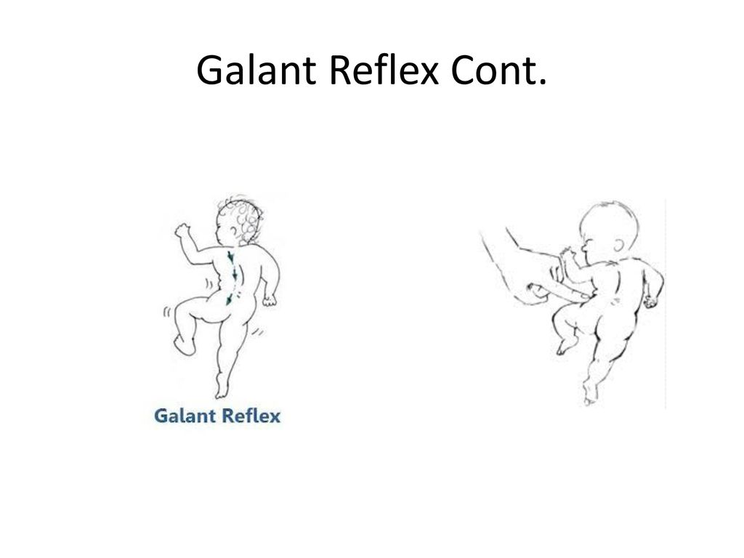
Primární reflexy – příklady
Sací reflex – Vyvoláme pomocí intraorální stimulace dudlíkem nebo prstem dítěte. Tento reflex mizí ve třetím trimenonu.
Galantův reflex – Dítě uvedeme do polohy v horizontálním závěsu. Následuje poškrábání prstem podél paravertebrálních svalů od kaudálního úhlu lopatky k lumbosakrálnímu přechodu. Následkem toho dítě vybočí dolní část trupu ke straně stimulu. Vybavitelnost je do konce třetího trimenonu. Po 6 měsíci je uváděna jako patologie.
    https://www.youtube.com/watch?v=06GHeYs0myA
https://slideplayer.com/amp/15981159/

Slide 14
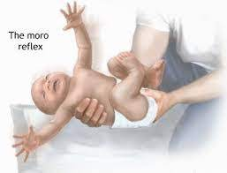
Primární reflexy – příklady
Chůzový automatismus - Při vertikálním držení dítěte nakláníme trup do stran a dopředu. Vynaložíme tlak na chodidlo na pevné podložce, tím navodíme reciproční flexi a extenzi dolních končetin. V některé literatuře se tento děj nazývá jako tzv. „stepping“. Automatismus vyhasíná po 3.měsíci. https://youtu.be/mJIcKkxx7wg
Moroův reflex – Rychlou změnou polohy hlavy vyvoláme fázickou odpověď. Pozorujeme dvě fáze: extenzi a abdukci horních končetin, následuje flexe a addukce. Po chvíli se přidá flexe dolních končetin. Reflex mizí ve 3. (6.) měsíci.
https://youtu.be/R5J-tmO1-5s?t=33
https://is.muni.cz/el/1451/jaro2015/bp1190/Diagnostika_a_terapie_VRL.pdf

Slide 15
Primární reflexy – příklady
Asymetrický (ATŠR) a symetrický (STŠR) tonický šíjový reflex
Při testování ATŠR pasivně provedeme rotaci hlavy k jedné straně. Tento pohyb u dítěte vyvolá extenzi v lokti, abdukci a vnitřní rotaci horní končetiny na straně obličejové, flexi na straně záhlaví. Na obličejové straně zaznamenáme flexi, abdukci, vnitřní rotaci v kyčelním kloubu, extenzi v koleni a plantární flexi chodidla.
Při vyšetření STŠR pasivně vedeme hlavu do flexe nebo extenze. Při flexi šíje nastává flexe horních končetin a extenze dolních končetin. Při extenzi šíje dochází k opačné reakci. Kolář (2009), Věra Skaličková–Kováčiková(2017) – ATŠR vždy patologie, jiní autoři fyziologie až do 6. měsíce (kolize s terminologií – pozice šermíře)

Slide 16
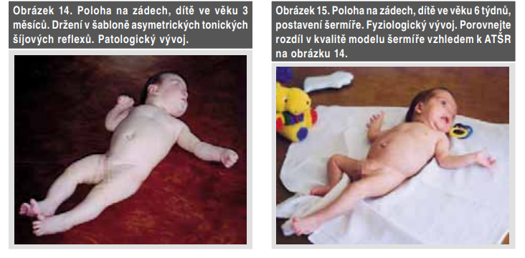
Převzato z: https://www.solen.cz/pdfs/ped/2007/05/03.pdf

Slide 17
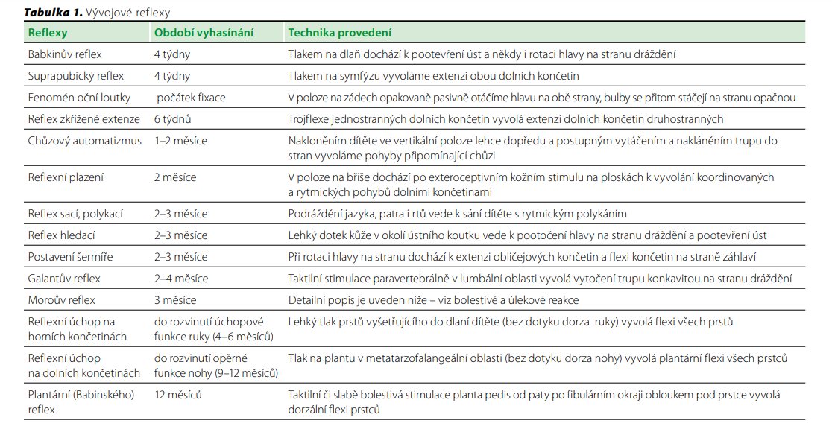
Převzato z: https://www.pediatriepropraxi.cz/pdfs/ped/2013/04/05.pdf

Slide 18
The General movements assessment = GMA
Vyšetření popsal a rozvinul rakouský profesor Heinz Prechtl v roce 1979. Slouží k odhalení ohrožení dětskou mozkovou obrnou. Vyšetření je možné provádět od narození až do 20 týdnů (korigovaného věku). Vyšetření se děje z pravidla z videozáznamu, kdy se hodnotí spontánní motorika dítěte, kde se hledají klíčové prvky charakteristické pro daný věk. Senzitivita testování je až 97 % až specificita také až 97 %. V České Republice zatím není velmi rozšířená.
GM jsou viditelné od 9. týdne gestačního věku a je možné je pozorovat až do cca 5.-6. měsíce korigovaného věku. Sledují se pohyby hlavy, trupu i končetin, a to jejich pohybová sekvence, která je variabilní svojí rychlostí, amplitudou a silou. Hodnotí se také celkový průběh GM (postupný začátek, gradace a pozvolný konec) (Janoušek a kolektiv, 2019).
Video: https://youtu.be/I-aNAMRtvF8

Slide 19
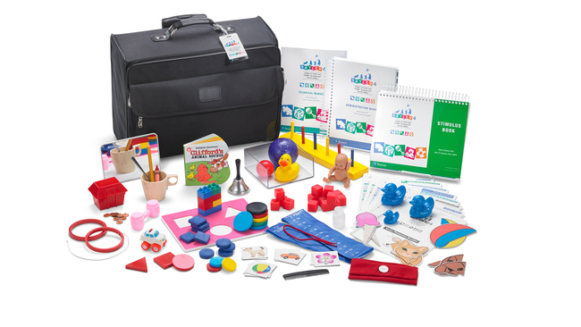
Další možnosti diagnostiky
https://www.pearsonassessments.com/store/usassessments/en/Store/Professional-Assessments/Cognition-%26-Neuro/Bayley-Scales-of-Infant-and-Toddler-Development-%7C-Fourth-Edition/p/100001996.html
Gross Motor Fubction Classification Systém (GMFCS)
  je škála, která hodnotí hybnost neboli funkční schopnosti dítěte (sed, přesun, lokomoce). Využívá se zejména v metodice dle konceptu Bobath. Hodnotí se děti od 2 do 18 let. Jednotlivá věková období jsou rozdělena do užších věkových skupin.
  Video: https://youtu.be/RJ9Zf73dra8
Bayley Scale of Infants (BSID)
  Je vhodné pro děti od 16 dnů do 42 měsíců, a hodnotí 5 domén (kognici, kotorické, jazykové, sociálně-emocionální a adaptivní chování). K testování slouží BSID kit, což je manuál, formuláře, brožuru, dotazníky, manipulační sadu a další dokumenty (Palanikumar Balasundaram; Indirapriya Darshini Avulakunta, 2021)
Alberta Infant Motor Scale (AIMS)
  https://www.studocu.com/en-au/document/the-university-of-adelaide/life-span-nutrition/aims-alberta-infant-motor-scale-records-for-lifespan/17414749

Slide 20
Proč se testování provádí?

Slide 21
Proč se testování provádí?
Včasné odhalení centrální koordinační poruchy a případné zahájení terapie

Slide 22
Centrální koordinační porucha
Centrální koordinační porucha (CKP) znamená nějaký nedostatek, nedokonalost, abnormitu, odchylku od normálních, resp. ideálních pohybových projevů v nejranějším vývoji u novorozenců a kojenců.
Dá se diagnostikovat už v raném věku – 4 týdny až 2 měsíce od narození
Není nemocí, ani samostatnou diagnózou – neznamená nutně přítomnost DMO
Prof. Vojta – odstupňoval I.-IV. CKP
  III. a IV. Stupeň indikoval k léčbě Vojtovou metodou → riziková skupina → včasná RHB → zmírnění vývoje DMO, podpoření PMV

Slide 23
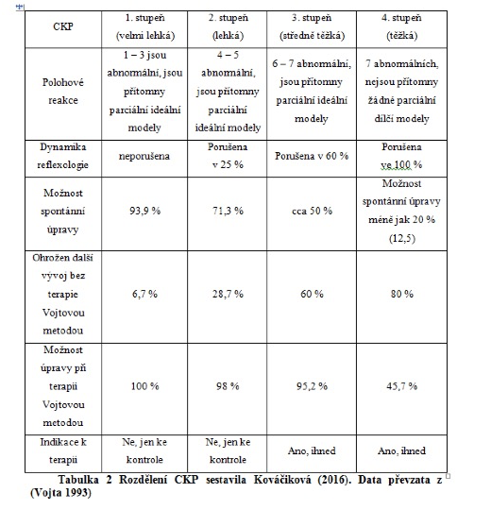
Stupně CKP

Slide 24
CKP
Centrální koordinační porucha (CKP) (dyspraxie) je v populaci podle různých zdrojů u 6-10% populace. Chlapci jsou postižení 4x více. Mluvíme o vývojové dyspraxii nebo vývojové koordinační poruše. Tyto děti se schovávají za označení nešikovní (Kirby v roce 2000 vydala knihu s názvem: Nešikovné dítě).
Prof. Kolář: popisuje, že CKP bývá příčinou úrazů, podílí se na vzniku degenerativních poruch, entezopatií a dalších ortopedických poruch vzniklých chronickým přetěžováním. Také popisuje vliv na reedukaci pohybů po úrazech a recidivu po operacích, kdy pacienti s CKP nemají pozitivní výsledky.

Slide 25
CKP
CKP souvisí i s úrovní korových funkcí a ty dozrávají jako jedny z posledních. K jejich poruše dochází nejčastěji v perinatálním období nebo během ranných fází vývoje. Projev může být po narození nebo během prvního roku života zaznamenáme opoždění vývoje.
CKP může mít různou závažnost a často není přítomna žádná neuromuskulární nebo intelektuální příčina. Problému si rodiče mohou všimnou až s nástupem dítěte do školy, kdy má problém s psaním, kreslením, pomalu a hůře se učí novým pohybovým dovednostem.

Slide 26
Další diagnostika CKP
Momentálně neexistuje jeden jediný test, který by byl standardizován pro dospělou českou populaci.
Pro děti existuje například Movement Assesment Battery Children (MABC-2), který byl standardizován i pro českou populaci. Nebo Bruiniks-oseretsky Test of Motor Proficiency (BOTMP). Oba testy umožňují identifikaci CKP (přítomnost, nepřítomnost, podezření) (Kolář, 2011)

Slide 27
Dětská mozková obrna – DMO
Dětská mozková obrna (DMO) je pohybové postižení vzniklé poškozením centrální nervové soustavy dítěte v období těhotenství, období kolem termínu porodu nebo raně poporodním období, kdy probíhá prudký pohybový a mentální vývoj.
Hlavním společným příznakem všech typů dětské mozkové obrny je porucha hybnosti, to znamená v různé míře omezená schopnost samostatného pohybu chůzí až neschopnost chůze – to se týká asi 15–20 % všech případů DMO.

Slide 28
DMO - dělení
Spastická forma (70-80 %) - Projevuje se tuhnutím a trvalým stažením (spasticitou) svalů v postižených partiích. Části těla poté trpí parézou (oslabením) nebo plegií (ochrnutím). Postiženy mohou být obě končetiny (diparéza/diplegie), jedna polovina těla (hemiparéza), triparéza (obě dolní končetiny a jedna horní končetina) nebo spastická kvadruparéza (postiženy jsou všechny 4 končetiny).
Athetoidní (dyskinetická) forma (10- 20 %) - Typické pro tuto formu jsou mimovolní kroutivé pohyby (ruce, nohy nebo celé horné nebo dolní končetiny).
Ataktická forma (5-10 %) - Ovlivněno je vnímání rovnováhy (hluboká citlivost – propriocepce). Chůze je nestabilní o široké bázi. Může se také objevit volní třes.
Kombinovaná (smíšená) forma - různá kombinace výše uvedených forem. Nejčastěji se vyskytuje spastická forma s athetoidními pohyby (Jiráková, 2014).

Slide 29
Další patologie spojené s DMO
epilepsie
Mentální retardace
Poruchy učení
Poruchy autistického spektra
Smyslové vady
Hydrocephalus

Slide 30
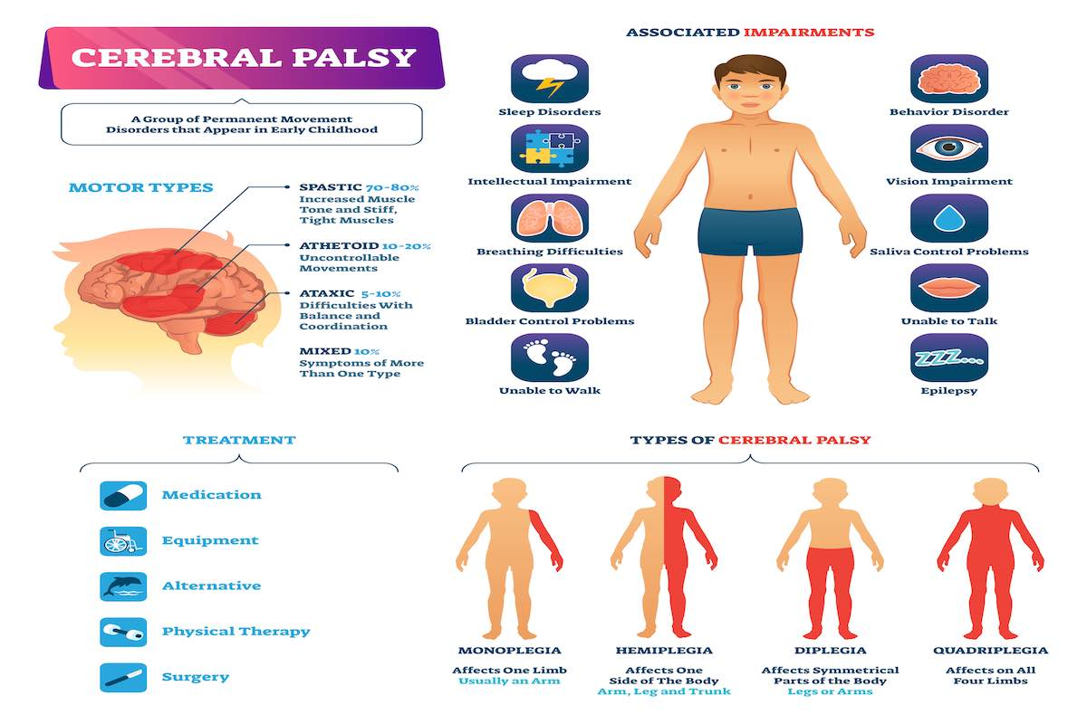
https://www.legalfinders.com/cerebral-palsy/

Slide 31
Zdroje:
http://www.poruchy-pohyboveho-vyvoje-deti.cz/co-je-ckp-dmo-priznaky
Přednášky a studijní materiály z kurzu Treating Babies J. Evans 2022
Internationale Vojta Gesellschaft e.V. https://www.vojta.com/cs/vojtuv-princip/diagnostika-vojty/polohove-testy
JANOUŠEK a kol. Vyšetření General Movements. Pediatrie pro praxi. 2019, 20(3): 158-161. https://www.pediatriepropraxi.cz/pdfs/ped/2019/03/05.pdf
KUČEROVSKÁ, M. a kol. Vývojové vyšetření novorozence. Pediatrie pro praxi. 2013, 14(4): 231-234. https://www.pediatriepropraxi.cz/pdfs/ped/2013/04/05.pdf
Česká asociace dětských Bobath terapeutů. Hodnocení hrubé motoriky pomocí klasifikace GMFCS. https://www.cadbt.cz/clanek-hodnoceni-hrube-motoriky-pomoci-klasifikace-gmfcs/ (převzato: 4.8.2022)

Slide 32
Zdroje
Balasundaram P, Avulakunta ID. Bayley Scales Of Infant and Toddler Development. [Updated 2021 Nov 24]. In: StatPearls [Internet]. Treasure Island (FL): StatPearls Publishing; 2022 Jan-. Available from: https://www.ncbi.nlm.nih.gov/books/NBK567715/
JIRAKOVÁ, Pavlína. Dětská mozková obrna. Alfabet, 2014. Převzato 11.8.2022. https://www.alfabet.cz/vyvojova-vada-u-ditete/typy-zdravotniho-postizeni/detska-mozkova-obrna/
KIRBY, Amanda. Nešikovné dítě: dyspraxie a další poruchy motoriky : diagnostika, pomoc, podpora, cesta k nezávislosti. Praha: Portál, 2000. Speciální pedagogika (Portál). ISBN 80-7178-424-9.
Tolsa, CB. Et atl. Early alternation of structural and functional brain development in premature infants born with intrauterine growth restriction. Pediatr Res, 2004, 56(1):132-8. Převzato 12.9.2019 z: https://www.ncbi.nlm.nih.gov/pubmed/15128927

Slide 33
Zdroje
Kolář P, Smržová, J, Kobesová, A. Vývojová porucha koordinace – vývojová dyspraxie. Cesk Slov Neurol 2011;74/107:533–538.
KIRBY, A., SUGDEN, DA. Children with developmental coordination disorders. J R Soc Med 2007; 100(4):182–6.
WILHELMOVÁ, R. a kol. Vybrané kapitoly porodní asistence I a II. https://is.muni.cz/do/rect/el/estud/lf/ps20/porodni_asistence/web/pages/02_04_vyvoj_trimestry.html

